Slide 1
SUMÁRIO EPIDEMIOLÓGICO DA COVID-19 RESUMO SEMANAL
10 a 15/08/2020

Slide 2
Agenda
Evolução da pandemia no Mundo, em África e na Região;
Epidemiologia descritiva dos casos na Guiné-Bissau;
Pessoas Rastreadas;
Amostras Testadas, confirmadas, índice de positividade e taxa de letalidade;
Perfil dos casos positivos e Internados;
Mensagens-chave da análise epidemiológica semanal.

Slide 3
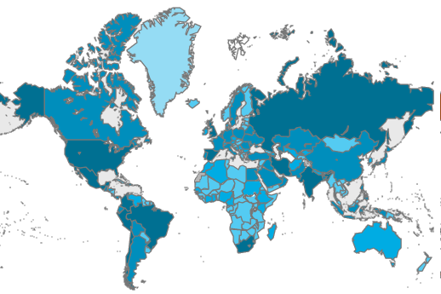
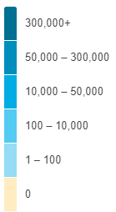
EVOLUÇÃO SEMANAL DA PANDEMIA NO MUNDO
TOTAL DE CASOS
Total Cumulativo = 21,026,758
Aumento do número de casos em 3% entre as semanas 32 e 33.

Slide 4
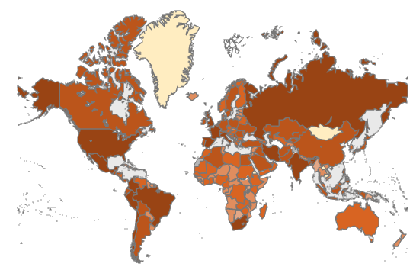
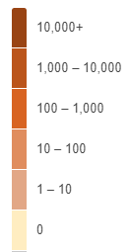
EVOLUÇÃO DA PANDEMIA NO MUNDO
Cumulativo de Óbitos
Total Cumulativo = 755, 786
Redução no número de óbitos em 3% entre as semanas 32 e 33.

Slide 5
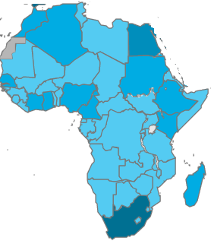
EVOLUÇÃO DA PANDEMIA EM ÁFRICA
Cumulativo de casos
Total Cumulativo = 936,062
Redução no número de óbitos em 32% entre as semanas 32 e 33.

Slide 6
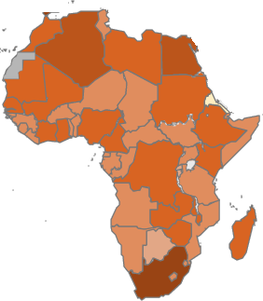
EVOLUÇÃO DA PANDEMIA EM ÁFRICA
Cumulativo de Óbitos
Total Cumulativo = 18,288
Redução no número de óbitos em 11% entre as semanas 32 e 33.

Slide 7
EVOLUÇÃO DA PANDEMIA NA REGIÃO DA OMS
CASOS SEMANAIS

Slide 8
EVOLUÇÃO DA PANDEMIA NA REGIÃO DA OMS
ÓBITOS SEMANAIS

Slide 9
EVOLUÇÃO DA PANDEMIA NA REGIÃO
Cumulativo de casos

Slide 10
EVOLUÇÃO DA PANDEMIA NA REGIÃO
Evolução Semanal de casos

Slide 11
PONTO DE SITUAÇÃO NACIONAL

Slide 12
Resumo semanal de testagem laboratorial (10 a 15 de Agosto)
MOTIVO DO TESTE | AMOSTRAS TESTADAS | AMOSTRAS POSITIVAS | AMOSTRAS NEGATIVAS | AMOSTRAS INCONCLUSIVAS
VIAJANTES | 708 | 18 | 690 | -
VIGILÂNCIA NAS UNIDADES DE SAÚDE | 613 | 43 | 528 | 42
CONTROLO DE POSITIVIDADE | 94 | 05 | 89 | -
TOTAL | 1,415 | 66 | 1,307 | 42
66 Casos positivos
61 Novos casos
05 Continuam positivos/activos
89 Recuperados

Slide 13
Cumulativo de amostras testadas e casos confirmados
por semanas epidemiológicas
1
11,753
2,149
1,104
33
1,006
+6
* Inclusos os 06 Óbitos por outras doenças não associadas ao COVID-19

Slide 14
CENÁRIOS DE VIGILÂNCIA
Até ao dia 15 de Agosto de 2020, na Guiné-Bissau foram registadas cumulativamente:
41,570 viajantes rastreados nos diferentes pontos de entrada;
11,753 amostras testadas;
2,149 novos casos positivos para COVID-19;
1,104 pacientes totalmente recuperados;
33 Óbitos por COVID-19;
06 Óbitos por outras doenças não associadas ao COVID-19
1,006 casos activos.

Slide 15
PERFIL DE TRANSMISSÃO DOS CASOS
Assim, o nosso País conta cumulativamente com:
2,149 casos positivos dos quais:
2,144 são de transmissão local;
05 casos importados.

Slide 16
Tendência semanal de amostras testadas
e casos positivos

Slide 17
Distribuição de casos por regiões

Slide 18
Tendência semanal de casos por regiões

Slide 19
Tendência semanal de óbitos
33
06

Slide 20
CASOS POR SEXO E FAIXA ETÁRIA

Slide 21
Casos internados e óbitos por região
Nacional | Cumulativo de casos internados | Actualmente internados | Óbitos por COVID | *Óbitos por outras causas
BAFATA | 4 | - | 1 | 0
BIJAGOS | - |  | - | -
BIOMBO | 16 | 3 | 6 | 2
CACHEU | - |  | - | -
FARIM | - |  | - | -
GABU | - |  | - | -
OIO | - |  | - | -
QUINARA | - |  | - | -
SAB | 97 | 4 | 26 | 4
TOMBALI | - |  | - | -
Total | 117 | 7 | 33 | 6
*Óbitos registados em pacientes infectados por COVID-19 e outras co-morbilidades

Slide 22
CASOS INTERNADOS POR SEXO E FAIXA ETÁRIA

Slide 23
OBRIGADA

